Slide 1


Huguenot Nelly présente le projet 2 Développeur Web OpenClassrooms

Slide 2
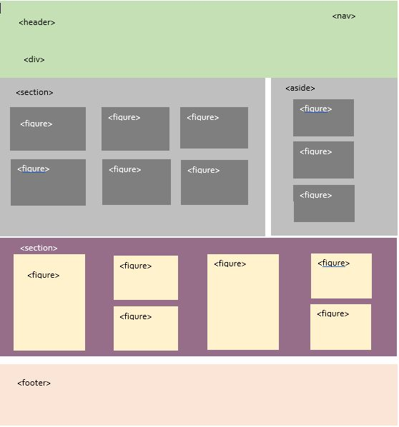
Découpage de la maquette

Slide 3

Site crée en

Slide 4
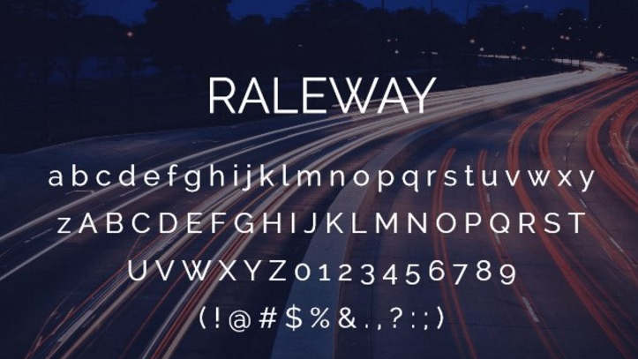
Avec la police de caractère

Slide 5
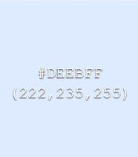
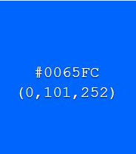
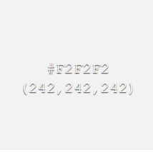
Ses couleurs

Slide 6

Les icônes viennent de

Slide 7

Mise en page avec

Slide 8

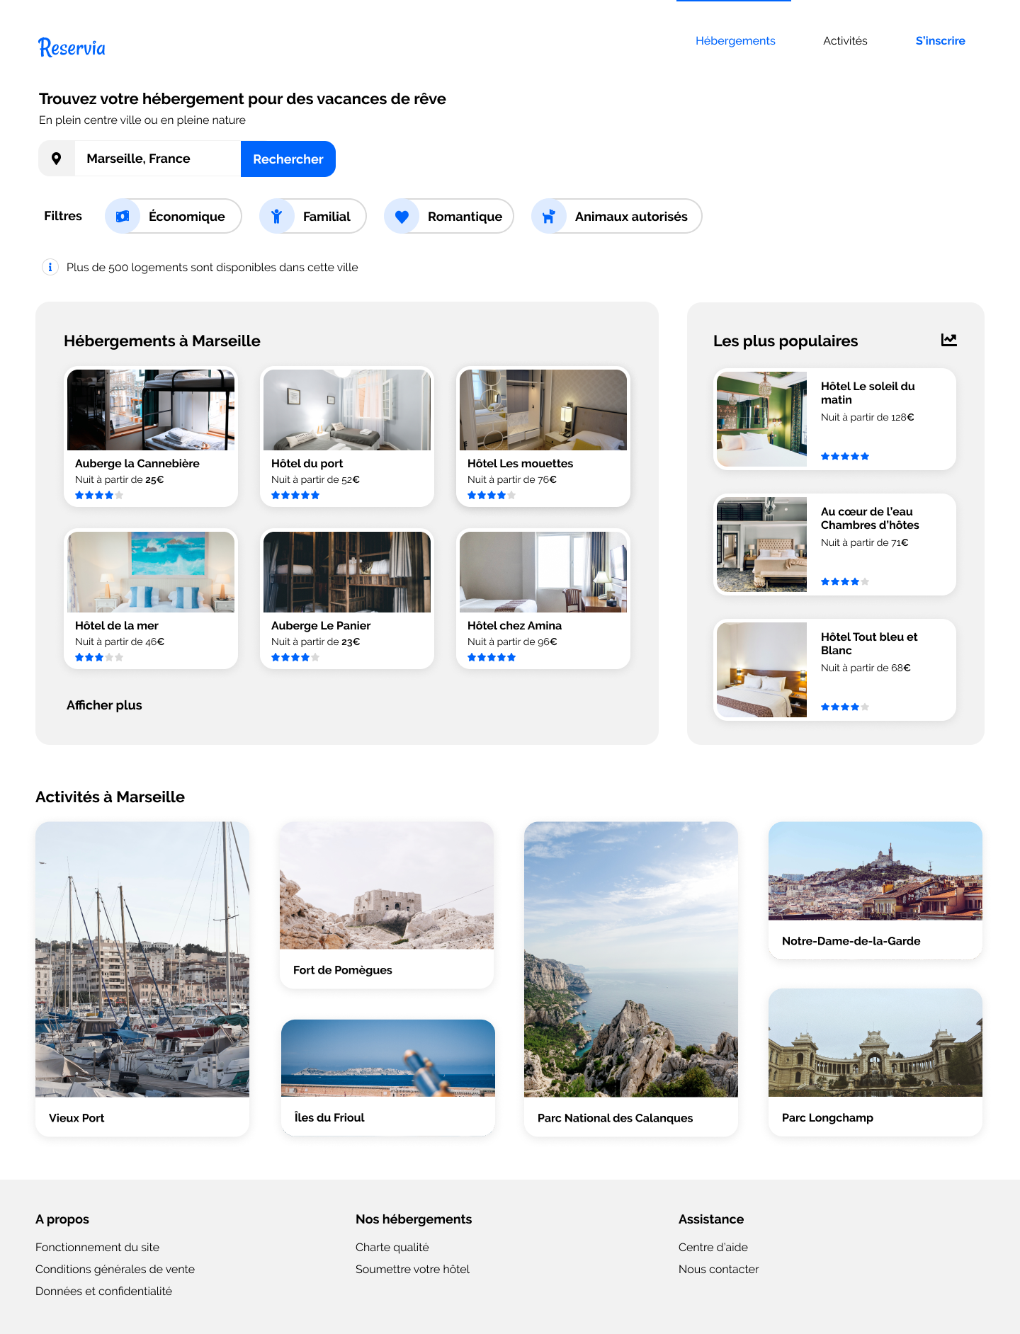
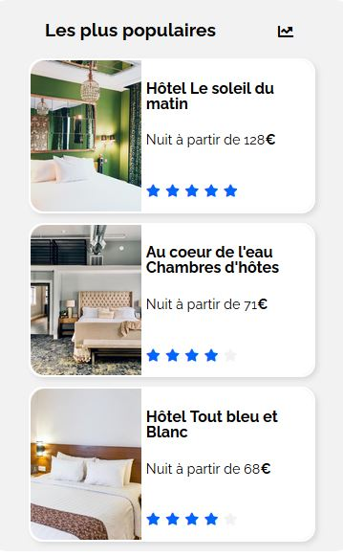
Le site est Responsive

Slide 9

Versionné avec

Slide 10

Hébergé par
https://nellyhuguenot55.github.io/NellyHuguenot_2_12022021/

Slide 11
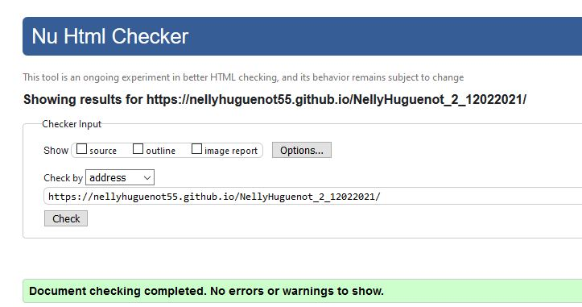
validateur W3C HTML et CSS

